Slide 1
Проект иси: «Салимет Майлыбаевадынъ поэзиясында анадынъ келбети»
.

Slide 2
Проекттинъ мырады:
Салимет Майлыбаевадынъ яратувшылык йолы ман окувшыларды ювык таныстырув, яшав йолынынъ акында яратувшылык альбомлар шыгарув,онынъ толкынлы поэзиясында анадынъ келпети кайтип ашык коьринетаганын белгилев. Яшав йолында ана ман байланыслы вакытларын тергев

Slide 3
Проекттинъ борышлары:
окувшылар ман излев ислер озгарув, оларды Салимет Майлыбаевадынъ поэзиясы ман кызыксындырув,ога суьйим эндируьв.Байыр яратувшылык куллыклар эттиртип уьйретуьв. Дерислерде, дерислерден сонъ сосы басланган исимди бардырув уьшин туьрли амаллар излеп, оларды яшавга шыгарув. Шаирдинъ яшавында ана кайдай орынды алатаганын, оны ман интервью алып яздырув. «Анадынъ келпети оьлимсиз» деген ойга окувшылар оьзлери келмеге кереклер.

Slide 4
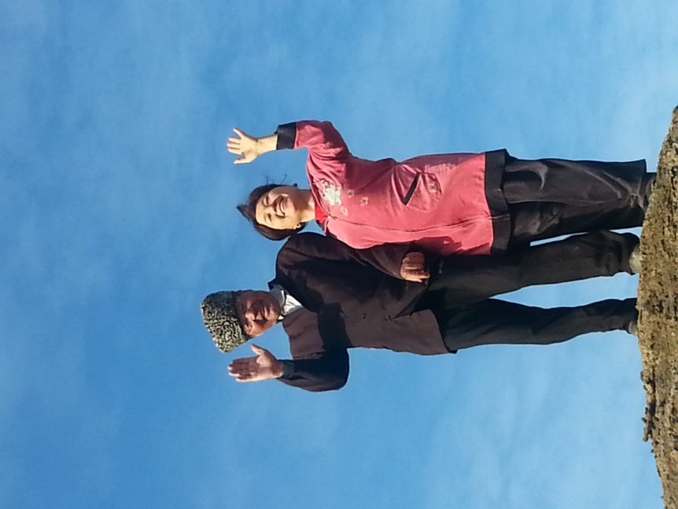
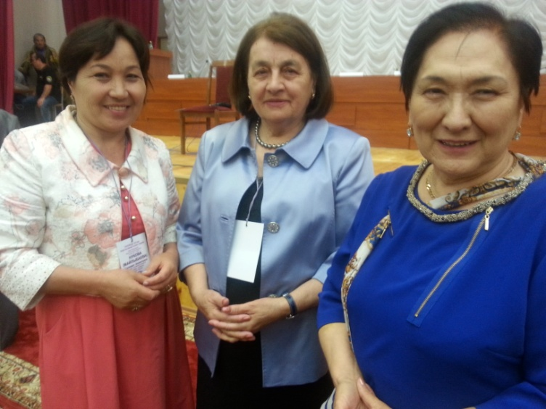
Шаирдинъ яшав эм яратувшылык йолы
Салимет Ахматовна Майлыбаева
Notes:
Салимет Ахматовна Майлыбаева

Slide 5
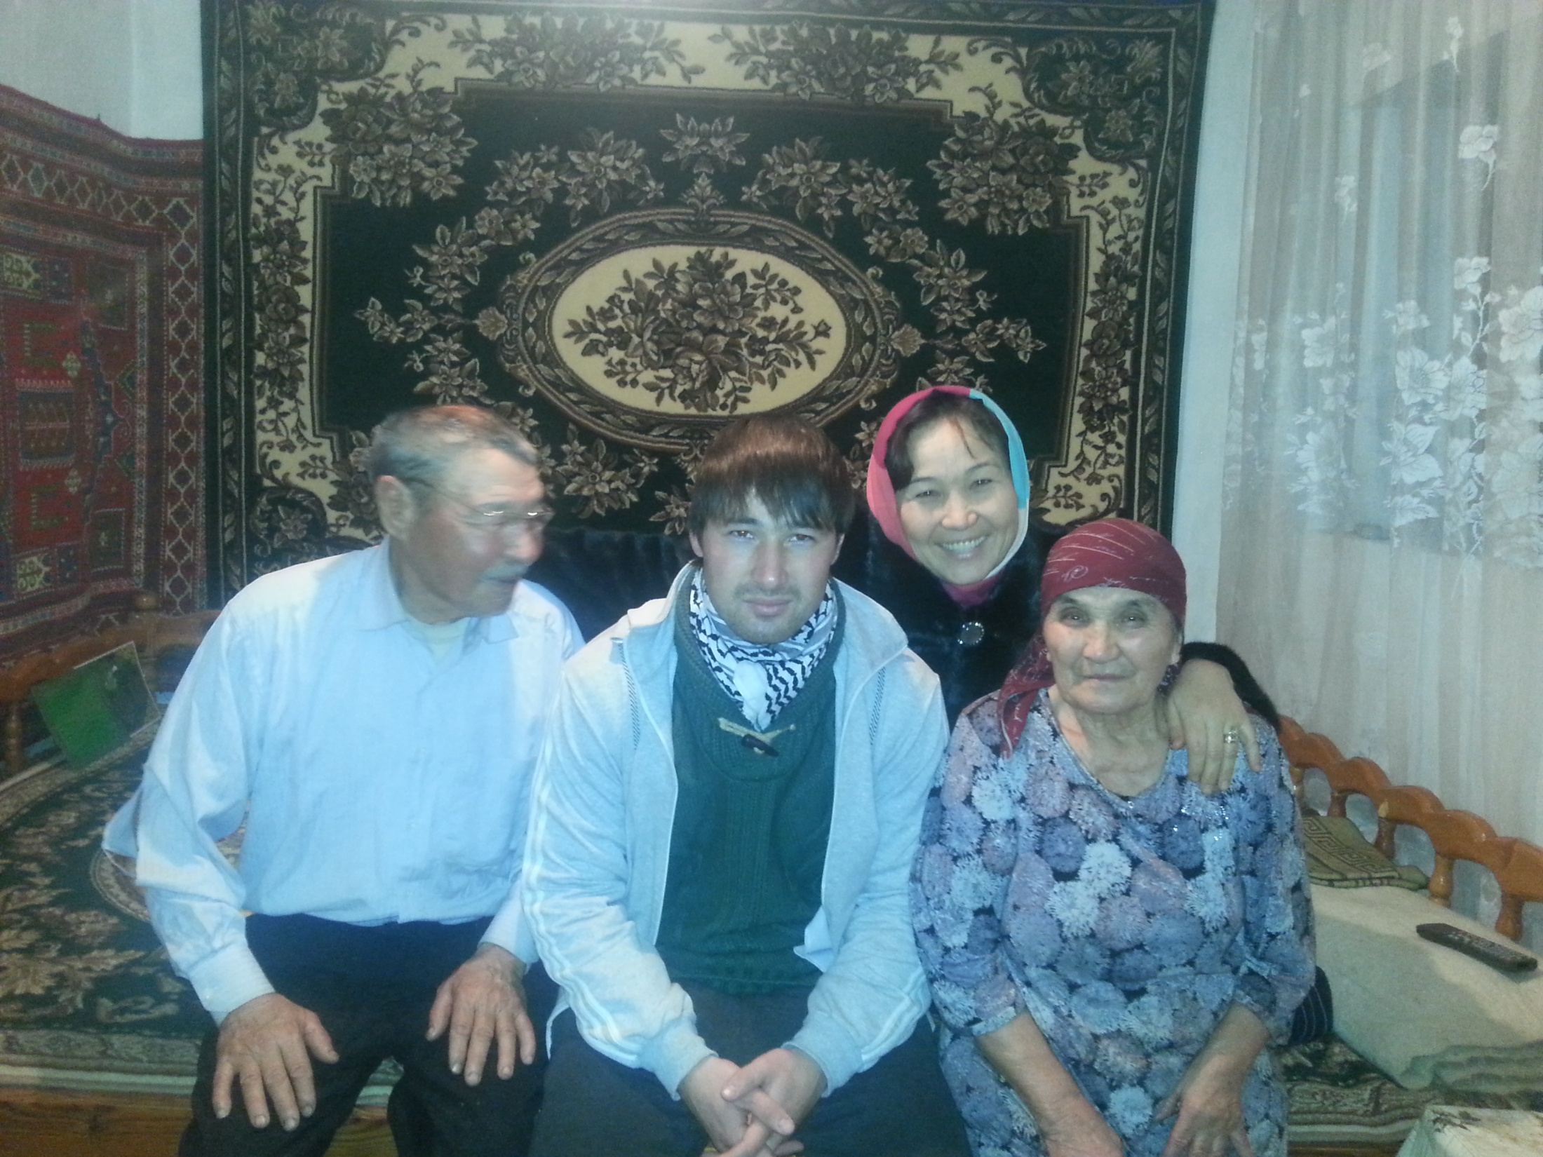
«Атам, анам – эки колым…
Дуныямнынъ дуньясы»
Notes:
«Атам, анам - эки колым…
Дуныямнынъ дуньясы»

Slide 6
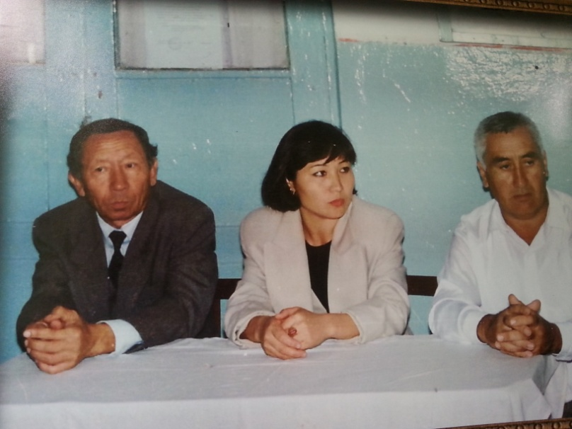
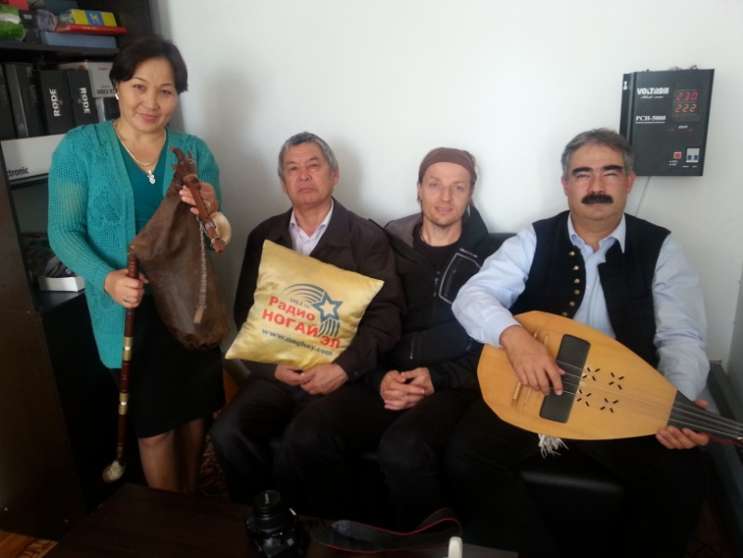
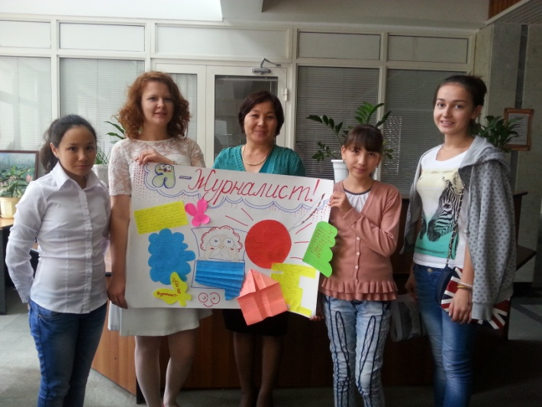
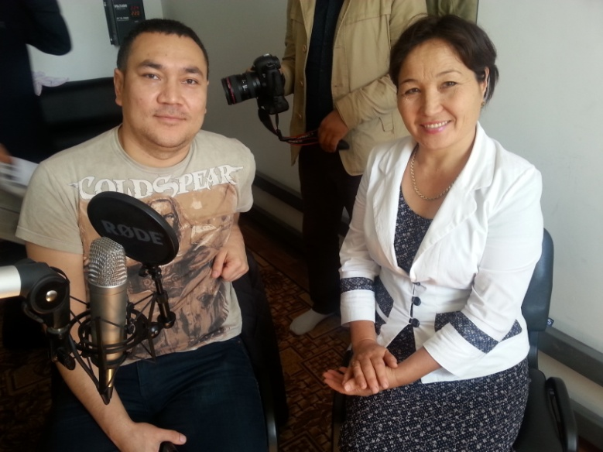
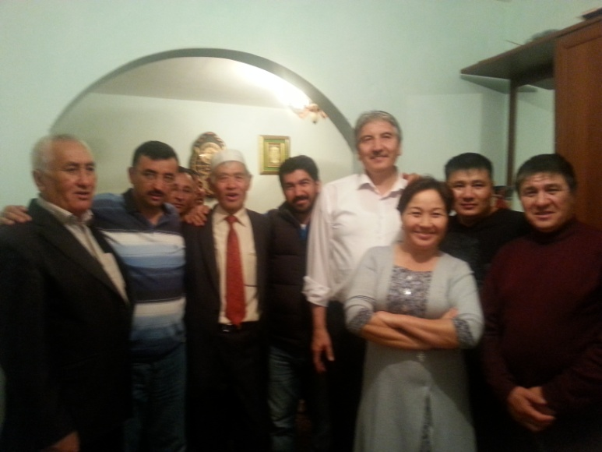
«Оьмир бойы халкым уьшин яшайман»
Notes:
«Оьмир бойы халкым уьшин яшайман»

Slide 7
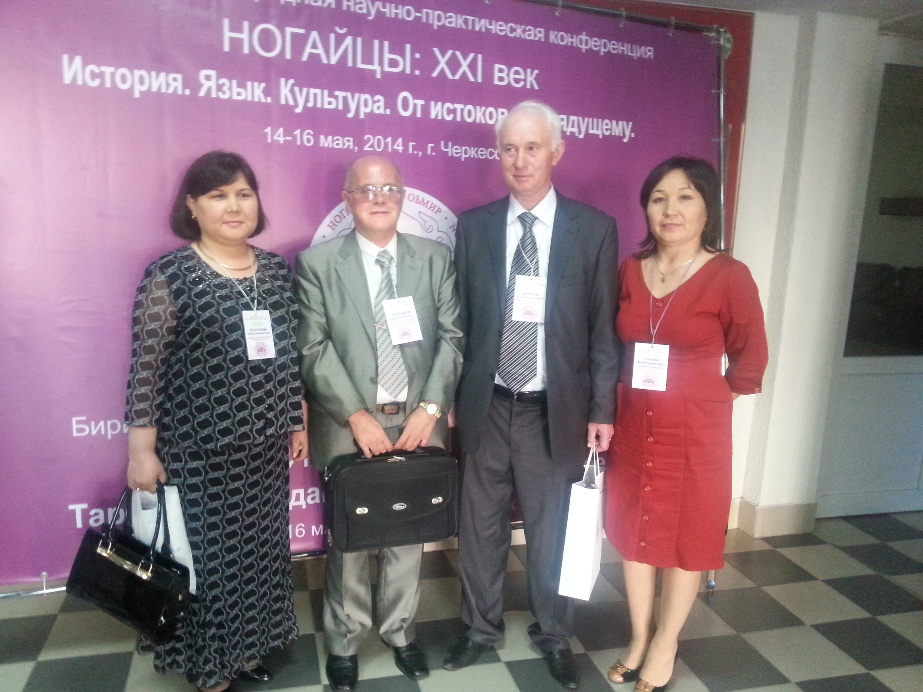

Slide 8
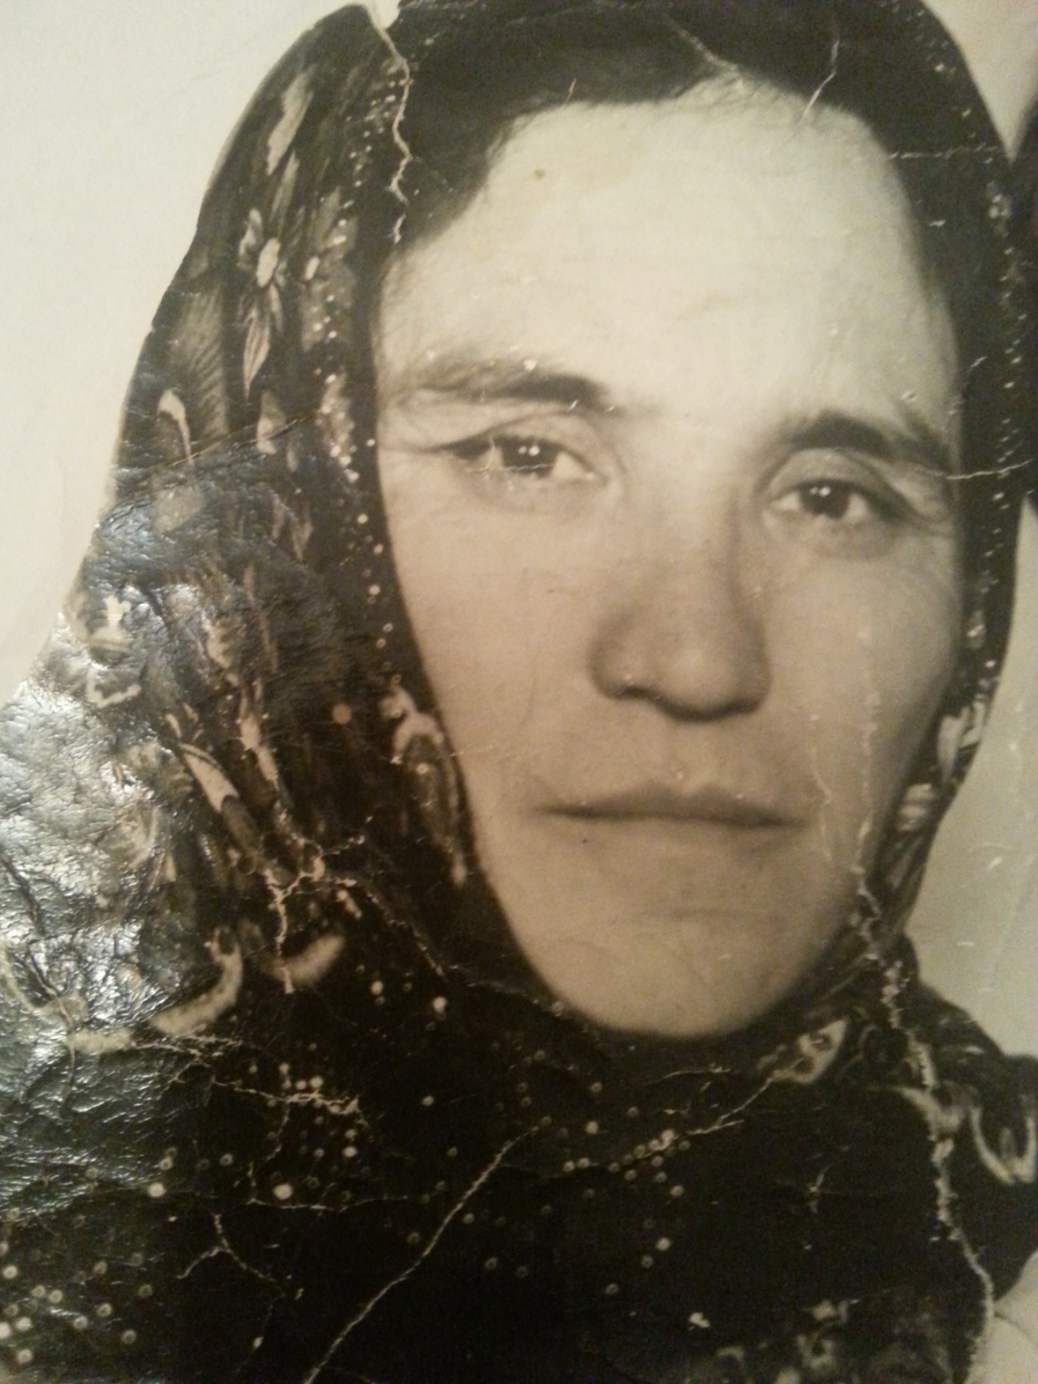
«Дуныяда энъ аьсирет соьзлерди
Ана болган хатынларга айтаман,
«Ана» деген соьз бен турып танъымда,
«Аллам, сакла анамды»-, деп ятаман».
С.Майлыбаева

